Slide 1
Санкт-Петербург = saint petersbourg
Локализация = localisation история = Histoire
Крепость = Forteresse демография = démographie дворец = palais собор = cathédrale
Памятник = monument музей = musée население = habitants
Mots russe

Slide 2
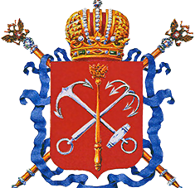
Saint-Pétersbourg
Санкт-Петербу́рг
Notes:
Saint petersbourg est une ville histroique de russie qui a changé de nom durant la guerre froide
Son drapeau :
Les deux ancres symbolisent les deux ports de saint petersbourg le fluvail et le maritime.
La couronne et le sceptre symbolisent le pouvoir politique de cette ville qui a ete la capitale de la russie

Slide 3
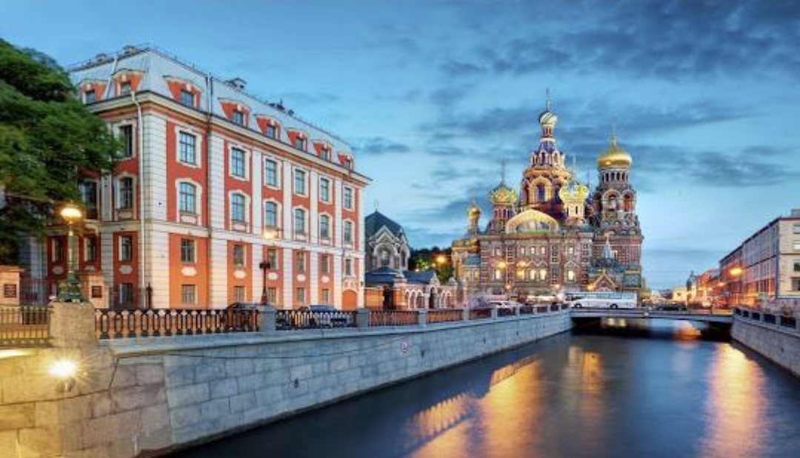
-géographie -démographie -histoire -monument
Sommaire

Slide 4
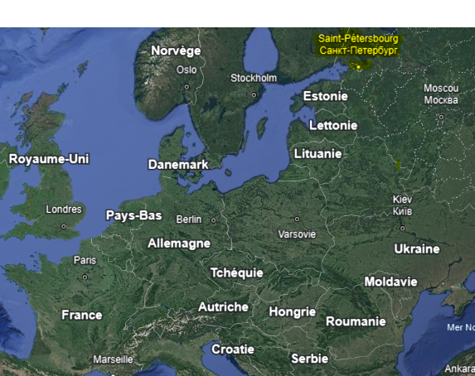
Géographie
Локализация = localisation
Notes:
Tout pres de la frontiere de la finlande (-200km)et de l’estonie
La ville de Saint-Pétersbourg se situe à 635 km au nord-ouest de Moscou,construite sur le delta de la Neva

Slide 5
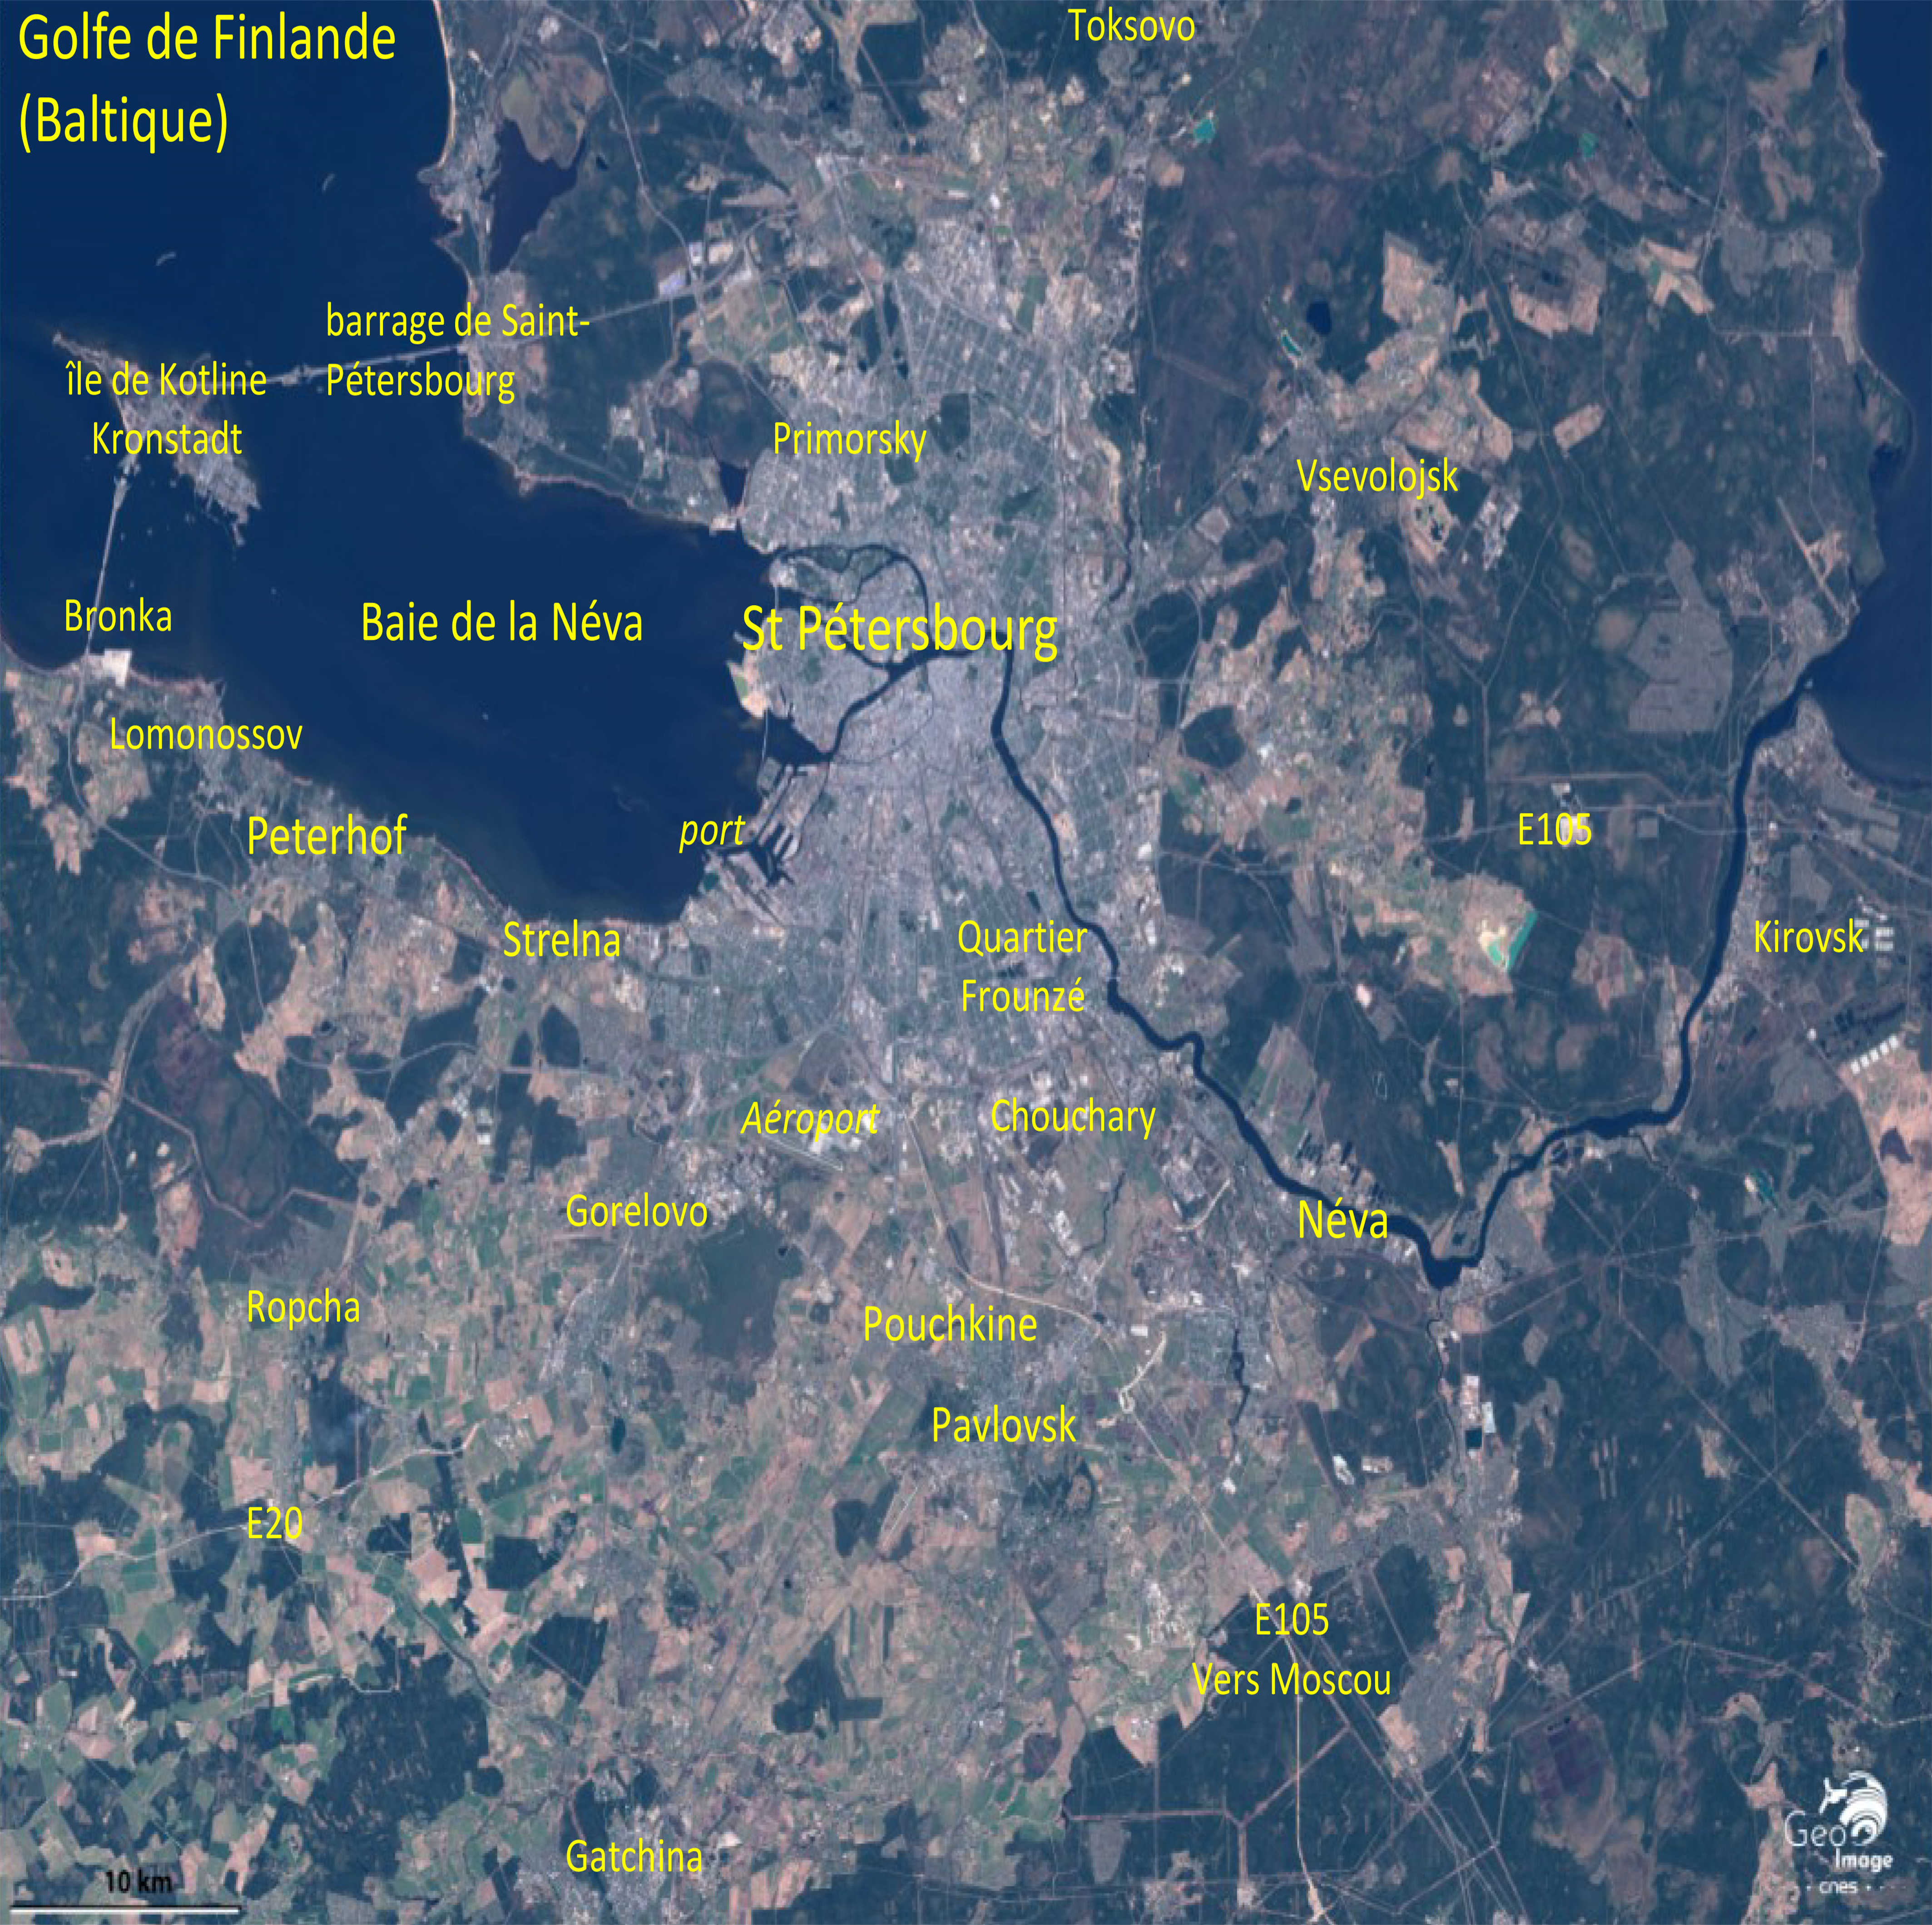

Slide 6
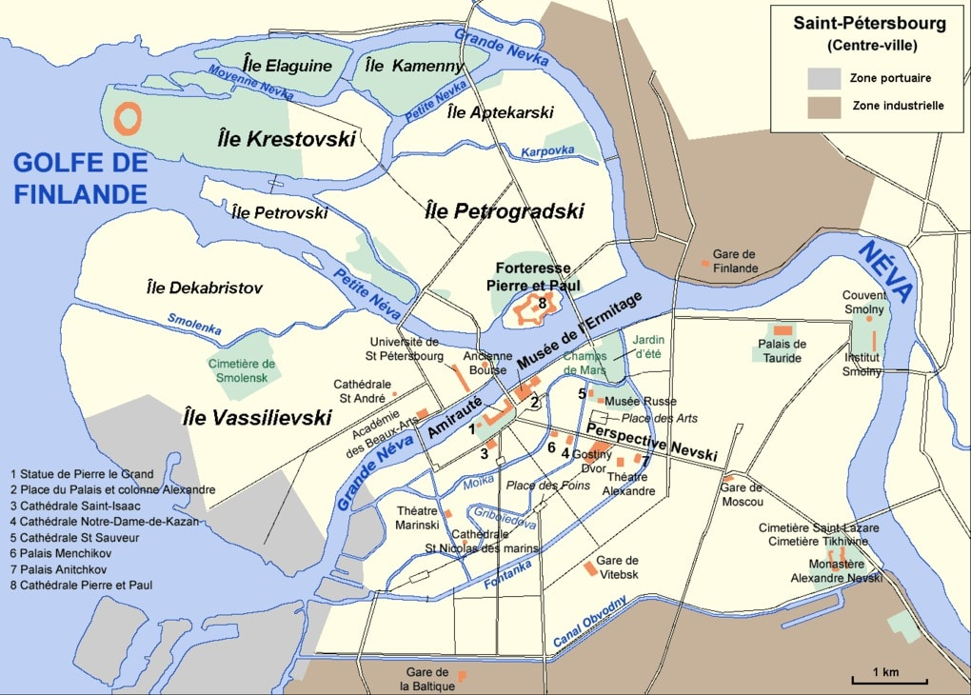
Notes:
La ville est consitue de beaucoup d'île

Slide 7
Démographie
5 281 579 habitants en 2017
7eme ville la plus visité d'Europe
20eme ville plus visité du monde
2016 : 6.9 millions de touristes
La ville a une superficie de 606 km²

Slide 8
Histoire (история)
Noms:
-Petrograd (Петроградъ) (1914)
-Léningrad (Ленинград)(1924)
-Saint Petersbourg (1991)
1703
1712-1918
1917
1941-1944
Notes:
Le 12 juin 1991, les habitants de la ville se sont prononcés par référendum pour que la ville retrouve son nom originel ce qui devient effectif le 6 septembre 1991. Toutefois, la région a gardé son nom soviétique (l'oblast de Léningrad).
En 1703, Pierre le Grand lance la construction d’une ville nouvelle dans des marécages inhabités du nord de l’empire pour peupler la ville,im ordonne aux dirigeants d'y venir.
En 1712, un changement politique s'opère : le centre du pouvoir est déplacé de Moscou à Saint-Pétersbourg. Cet événement contribue largement à dymaniser la ville et engendre l'arrivée d'un grand nombre de citoyens russes et d'autres pays européens.
1917 revolution russe
1941-1944 siege de leningrad :500 000 victimes militaires, mais surtout 1,2 million de civils, morts de faim pour la plupart. Durant le siège, 150 000 obus d'artillerie et 100 000 bombes aériennes tombent sur la ville. Les objectifs visés sont les grandes entreprises, mais également les principaux monuments de la ville,

Slide 9
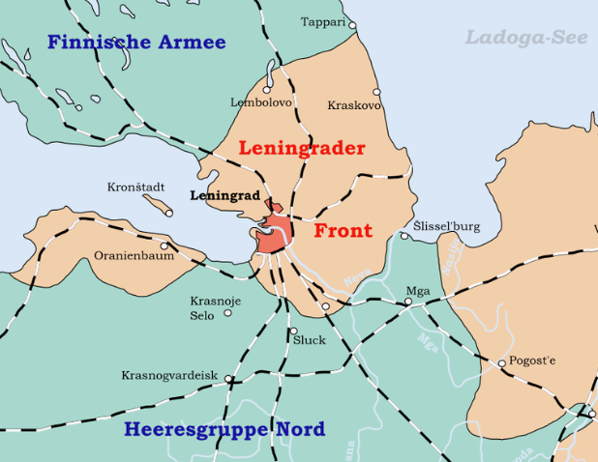
Siege de saint- petersbourg
Dure 900 jours
500 000 victimes militaires, mais surtout 1,2 million de civils, morts de faim pour la plupart. Durant le siège, 150 000 obus d'artillerie et 100 000 bombes aériennes tombent sur la ville
Il reste un lien sur le lac lagoda

Slide 10
Monument
Cathédrale Saint-Isaac
Palais d'Hiver
Forteresse Pierre-et-Paul
Église du Sauveur-sur-le-Sang-Versé

Slide 11
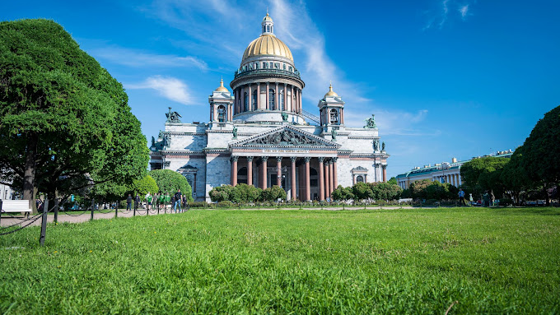
Cathédrale Saint-Isaac
Notes:
L'empereur Alexandre Ier a lancé un concours pour la construction de la cathédrale, concours qui a été remporté par l'architecte français Auguste de Montferrand
L'édifice a été construit entre 1818 et 1858
difficulté : le sol est marecageux
la cathédrale Saint-Isaac est la 4e plus haute cathédrale à coupole en Europe.
La cathédrale peut accueillir 10 000 personnes en même temps pour les messes.

Slide 12
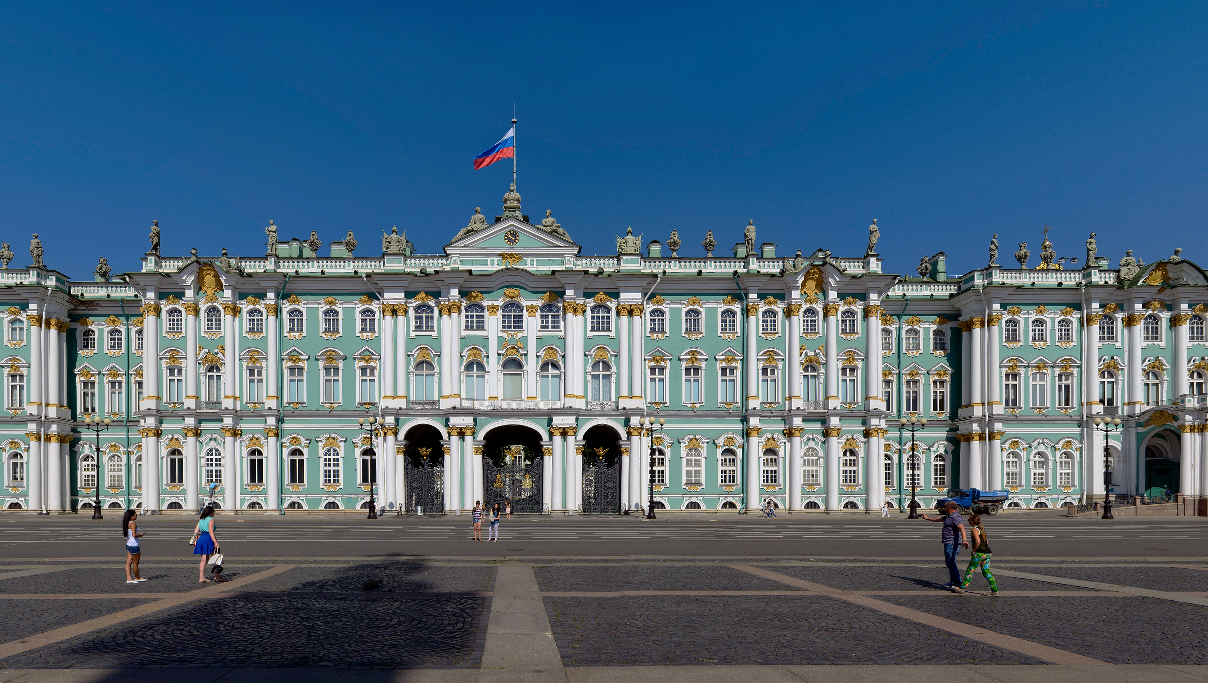
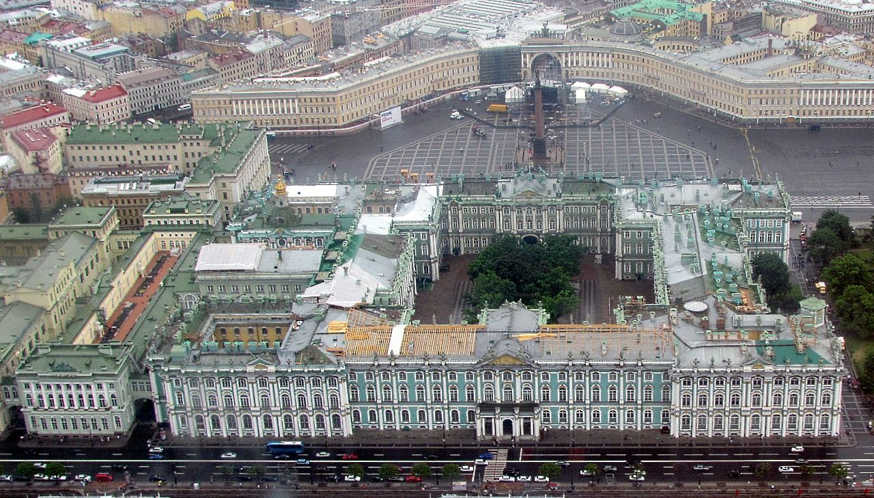
Palais d'Hiver
Notes:
Le palais d'Hiver : 1732 à 1917, la résidence officielle des monarques russes.
Le palais a été construit sur une échelle monumentale qui était destinée à refléter la puissance et le pouvoir de la Russie impériale.
Après la révolution de février 1917, le palais fut pendant quelque temps le siège du gouvernement provisoire russe
Le 30 octobre 1917, le palais fut déclaré faisant partie des musées publics de l'Ermitage.

Slide 13
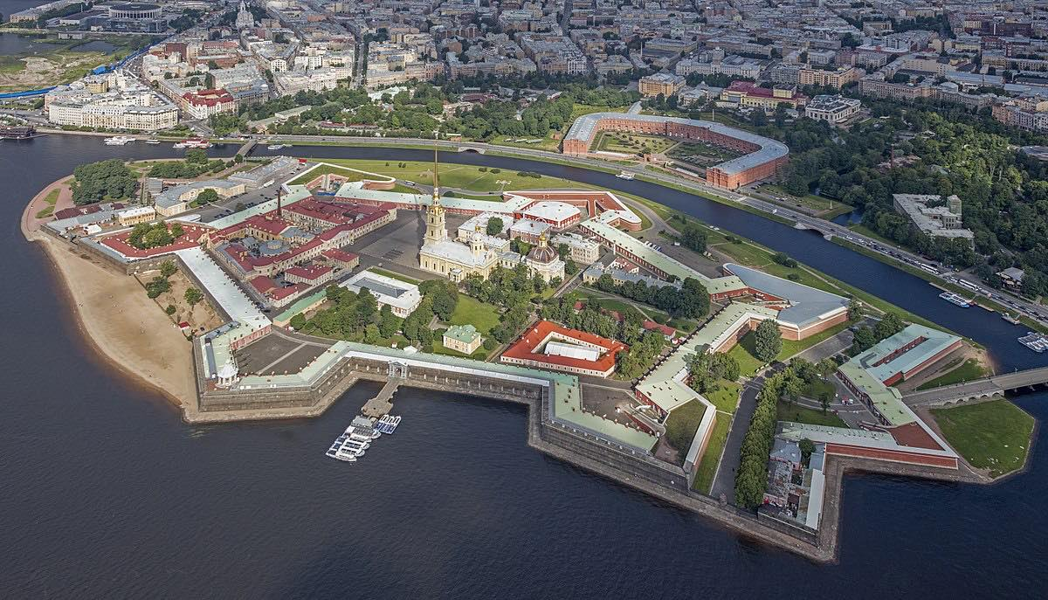
Forteresse pierre et paul
Notes:
Elle comprend : la cathédrale Pierre-et-Paul, où sont enterrés tous les empereurs russes depuis Pierre le Grand, la Monnaie nationale (encore en activité)
Historiquement, c'est le lieu de fondation de la ville en 1703.
Elle a servi de prison.

Slide 14
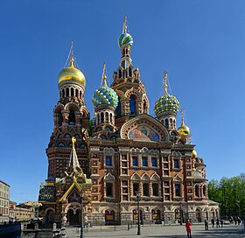
Église du Sauveur-sur-le-Sang-Versé
Notes:
La construction commence en 1883 sous le règne d'Alexandre III, et finit en 1907
L’église contient plus de 7 500 m2 de mosaïques
Elle a ete construit a l'endroit ou Alexandre 3 a reçu un coup mortel.

